Slide 1
El acceso a libros y publicaciones periódicas en el sistema educativo
Soluciones de éxito en la comunidad internacional
Olav Stokkmo, Director General - IFRRO
7 de junio, 2013
Une-CSIC taller, Madrid

Slide 2
Proveedor de información fiable sobre soluciones basadas en derecho de autor en el sector de textos y imágenes
IFRRO
Federación Internacional de Organizaciones de Reproducción

Slide 3

IFRRO – 140 miembros en 77 países
La conexión internacional a una red global
International Federation of
Reproduction Rights Organisations
86 RROs
54 Organizaciones de
Creadores & Editores
Objetivo de IFRRO
Aumentar el uso legal de obras de textos e imágenes
Eliminar las copias no autorizadas
Alentar la gestión colectiva eficaz de las RROs
Cooperación con
OMPI
UE
UNESCO
OAPI, ARIPO, LAS APEC, CERLALC
CISAC, SAA, etc.
IFLA, EBLIDA

Slide 4
Actúan como intermediarios entre titulares de derechos y usuarios
RROs
Aseguran que el derecho de autor funciona para todos

Slide 5
Acceso a la Propiedad Intelectual
Disponible de manera gratuita
Bajo pago
RECUPERAR
Uso personal
ENCONTRAR
ACCESO
UTILIZAR
Uso educativo
Obras
Titulares
Investigación/Colaboración
COMPARTIR
Fotocopiar
E-mail
Poner a disposición
Almacenar
Republicar
Interno
Externo
Interno
Externo
Intranet
Internet
Obra Nueva
Para discapacidades visuales
Extracción de
textos y datos
Traducir

Slide 6

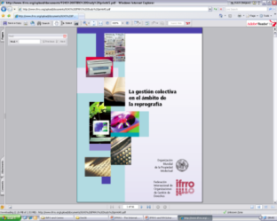
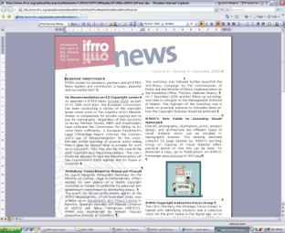
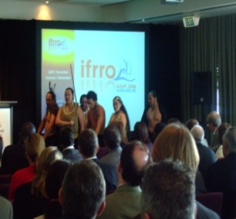
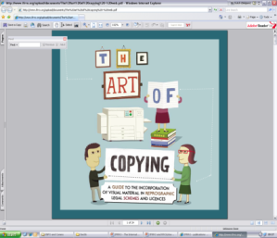
RROs –
Entidades de gestión colectiva
La RRO tiene mandatos de
  Escritores, Creadores visuales, compositores
  Editores de libros, periódicos, diarios, música
  Titulares extranjeros
Mandato para conceder licencias para
  Reprografía
  Uso digital, por ejemplo digitalización/Intranet
Facetas claves del papel de la RRO
  Concienciación
  Aplicación de la ley (licencia)
  Concesión de licencias

Slide 7
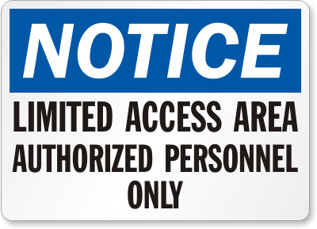

La licencia de la RRO
Complementa actividades de los titulares
Licencia de repertorio (Licencia general)
  Fragmentos de obras: 5-15%; capítulo; artículo
  Uso personal e interno
  Recaudación y Reparto: estadísticas/muestreos
  Remuneración: por página;
  por estudiante/empleado
Licencia transaccional
  Tarifas y otras condiciones establecidas por titular
  Reparto por contrato

Slide 8

Transición al uso digital - legislación
Australia: licencia obligatoria para ciertos usos digitales
Suiza: licencia legal para el uso privado y personal
Países Nórdicos: Licencia Colectiva Extendida
Alemania: Remuneración compensatoria
  §§§

Slide 9


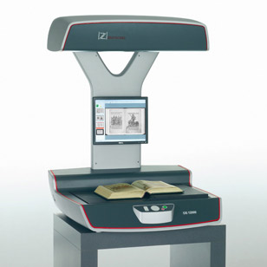

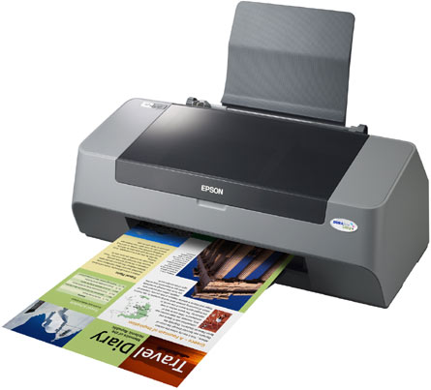
Licencias digitales de las RROs
Fuentes
Aplicaciones y usos
Original análogo | Online
Original electrónico | Descarga de Internet
Escanear | PPT
Imprimir | Whiteboard
Intranet | Educación virtual
Almacenar | RRO base de datos
Consultar | Correo electrónico

Slide 10


Uso a distancia y externo
a Distancia
Externo

Slide 11
Contribuyen al acceso total a obras protegidas en centros educativos
RROs
Aseguran que el derecho de autor funciona para todos

Slide 12

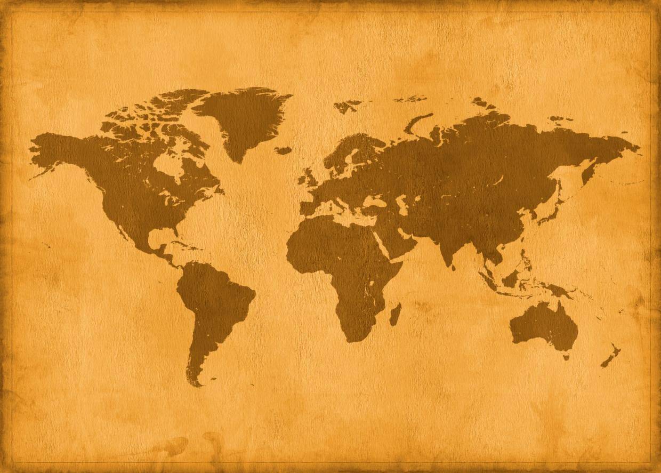

86 RROs en 77 países
Por todo el mundo – en todos los continentes
ABDR | Access Copyright | AGECOP | AIDRO| AMCOS | AUTOR | B-COPY| BBDA | BECLA Bonus Presskopia CADRA | CCC| CDR | CEDRO| CeMPro| CFC| CLA| CLASS| CLNZ| CMA| COPIBEC| Copydan Writing| CopyGhana | Copyright Agency | CopyRo – Romania | CopyRus| COSOMA| CWWCS| DALRO| DHK/CWA| DILIA ECCLA| EDISAM| FILCOLS| Fjölís| FJÖLRIT| GCA| HARR| HKRRRLS| ICLA| IPRO| IRRO| JAC| JAMCOPY| JRRC| Kopiken| Kopinor| KOPIOSTO| KOPIPOL| KOPITAN| KORRA| LATGA-A| LIBRIUS| LITA| Literar-Mechana | Luxorr| MASA| NLA| NLI| NSRR| OSDEL| POLSKA KSIAZKA| ProLitteris| REPROBEL| REPRONIG| SADEL| Sámikopiija | TTRRO| VG Bild-Kunst | VG MUSIKEDITION | VG WORT | VIETRRO| YAYBİR| YRCI| ZANA| ZARRSO| ZIMCOPY

Slide 13
86 RROs en 77 países
La gran mayoría firma licencias con centros educativos
África - Ejemplos
  Burkina Faso; Kenia, Malawi, Sur-África
América Latina - Ejemplos
  Argentina; Colombia; México; Brasil
Asia Pacifico - Ejemplos
  Australia, Nuevo Zelanda
  Japón, Corea
  Filipinas, India, Indonesia
El Caribe
  Jamaica, Barbados, Trinidad y Tobago
Europa
  Casi todos – algunos ejemplos:

Slide 14


INSTITUCIONES DE ENSEÑANZA
EL CONTEXTO LEGISLATIVO EN FRANCIA
Licencia Legal/Gestión colectiva voluntaria para usos digitales
Excepción «parcial»
  para la redifusión digital
    de fragmentos de obras
    que tenga por objeto la ilustración con fines educativos
    a excepción de:
      obras publicadas con fines pedagógicos
      obras en formatos digitales
Le CFC
  Gestiona la redifusión digital de
    obras incluidas en la excepción
    obras que no están incluidos en la excepción – bajo mandatos
  Recauda y reparte entre los titulares
  Firma de licencia global con el Ministerio de Educación

Slide 15

Reino Unido
CLA
Licencias generales anuales
  Universidades
    Fotocopias y usos digitales
    Máximo el 5% del libro
      un capítulo entero
      un artículo
    Precio por estudiante por año
  Escuelas públicas y privadas
  Centros de enseñanza superior
Notes:
Permítame darles algunos ejemplos. La entidad de gestión de Reino Unido, CLA, facilita licencias generales anuales a las escuelas públicas y privadas, a los centros de enseñanza superior y a las universidades, tanto en Inglaterra como en Escocia, Gales e Irlanda del Norte
Un reciente estudio de Price Waterhouse Cooper sobre el impacto económico de las cantidades que CLA reparte a los titulares de derechos en concepto de derechos de autor demuestra que son una fuente muy importante de recursos para autores y editores, y que la eliminación de estos ingresos desincentivaría el desarrollo y creación de nuevas obras en este mercado de la edición educativa.
Los ingresos por licencias de uso secundario para los editores son aproximadamente equivalente a su presupuesto para la inversión en nuevas obras. La pérdida de estos ingresos que tendría un impacto directo en la inversión, especialmente en la destinada los desarrollos digitales.

Slide 16

Dinamarca
COPYDAN
Cubre el 100 % del sistema público educativo
  licencias con unos 3.500 centros
Hasta el 20%, no más de 20 páginas
  Un capítulo/artículo entero
  Usos digitales incluso descargar de páginas web
    Poner en redes internas protegidas
  Uso más extendido permitido a universidades
Tarifas por estudiante/alumno por año
  basadas en resultados de encuestas

Slide 17
RROs – contribuyen al acceso adecuado
Acceso legal y fácil a la PI protege a usuarios y titulares

Slide 18
Ingresos de usos secundarios
Fundamental para titulares y desarrollo
Encuestas en el Reino Unido_{(PwC and ALCS)}
Autores
Un 25% de los autores recibe más de 60% de sus ingresos de usos secundarios del sus obras
La reducción de un 20% en sus ingresos por reproducción
implicará unos 2 870 menos al año;
Editores
Los ingresos por uso secundario equivalen más o menos el presupuesto para la inversión en nuevas obras
La pérdida de ingresos de la RRO tendría un impacto directo en la inversión, especialmente en el desarrollo de productos digitales

Slide 19

Derecho de Autor
¡Derecho humano fundamental!
Un problema fundamental: Web libre oscurece el hecho de que es la gente la que crea los datos
Gran parte del desafío a los profesionales de la clase media surge de la hostilidad de Internet a la propiedad de los conocimientos
¡Restauremos el valor de datos!
( Jaron Lanier: Who owns the future)
Jaron Lanier _{realidad virtual}
¡Un mundo que valora el conocimiento, valora a sus creadores!

Slide 20


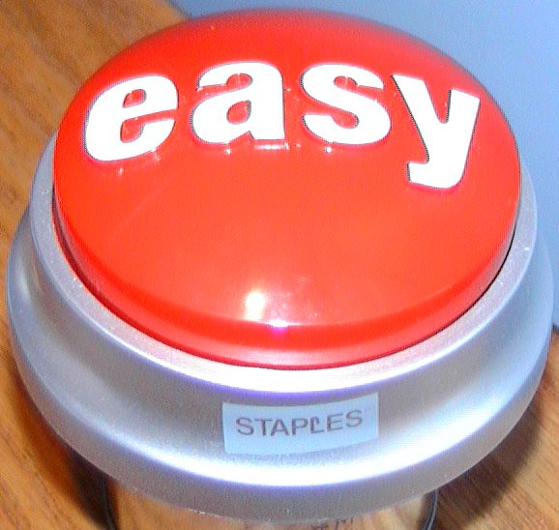




Gestión de la RRO – contribuye al
Acceso total a obras protegidas
Conveniente
Rápido
Seguro
Sencillo
Innovadora
Precio adecuado
Notes:
Instituciones educativas, estudiantes, profesores, investigadores- la sociedad en su conjunto- necesita acceder a buenos recursos educativos nacionales. El sector de las editoriales educativas necesita protección. Las entidades de gestión contribuyen a ello.
Facilitar el acceso a material educativo a través de acuerdos entre entidades de gestión y los titulares de derechos es la mejor forma de ofrecer una solución adecuada a los requerimientos de los usuarios, que se resumen en la necesidad de acceder legalmente a material educativo de gran calidad en un escenario que está en continuo cambio.
La gestión colectiva facilita el acceso continuo a los contenidos de millones de titulares de derechos de una forma más segura, sencilla, rápida, innovadora y práctica, y a un precio adecuado. Este sistema funciona tanto en países desarrollados como en los que están en vías de desarrollo.
Además, la existencia de una industria cultural local próspera y un buen sistema educativo con un amplio acceso a contenidos nacionales contribuyen positiva y significativamente a la economía nacional y al empleo.
Facilitar recursos educativos nacionales de calidad y proteger la industria editorial local requieren orden, reparto transparente y normas claras sobre derechos de autor.

Slide 21
¡Gracias!
Olav.Stokkmo@ifrro.org
www.ifrro.org
21

